Slide 1
«ФУМО ВО Образование и педагогические науки как инструмент обеспечения национальных интересов российского образования»
Казакова Елена Ивановна, председатель,
Кондракова Ирина Эдуардовна,
заместитель председателя

Slide 2
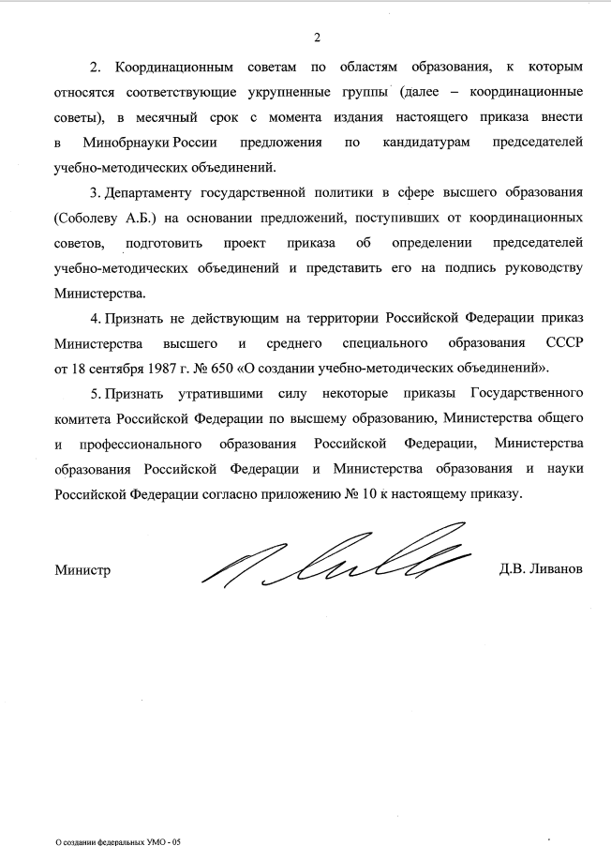
Нормативная база
Приказ Министра образования и науки Российской Федерации от 8 сентября 2015 года № 987 «О создании федеральных учебно-методических объединений в системе высшего образования»

Slide 3
Нормативная база
Учебно-методическое объединение образовательных организаций (УМО) — государственно-общественная организация, созданная в системе образования в целях участия педагогических, научных работников, представителей работодателей в разработке федеральных государственных образовательных стандартов, примерных основных образовательных программ, координации действий организаций, осуществляющих образовательную деятельность, в обеспечении качества и развития содержания образования.

Slide 4
Эксперты ФУМО ВО «Образование и педагогические науки»
В состав ФУМО входят ок.400 экспертов

Slide 5
Основные направления деятельности
Экспертиза (программ, модулей, нормативных документов)
Разработка (ФГОС, концепций, методических рекомендаций)
Создание общественно-профессионального дискуссионного поля (площадки)
Диссеминация лучших образовательных практик.

Slide 6
Ключевые вопросы (2016-2024)
Итоги проекта «Модернизация высшего педагогического образования»
Разработка ФГОС ВО по УГСН 44.00.44 (3++)
Разработка, экспертиза, утверждение ПООП
Педагогика в непедагогических вузах
Междисциплинарные исследования
Актуализация профессиональных стандартов

Slide 7
Ключевые вопросы (2016-2024)
Цифровизация образования: задачи, механизмы реализации
Реализация ОП в сетевой форме
Разработка Концепции подготовки педагогических кадров
Разработка Концепции сопровождения классов психолого-педагогической направленности
Разработка рамочного проекта ФГОС 4.0
О ходе реализации пилотного проекта по обновлению высшего педагогического образования

Slide 8
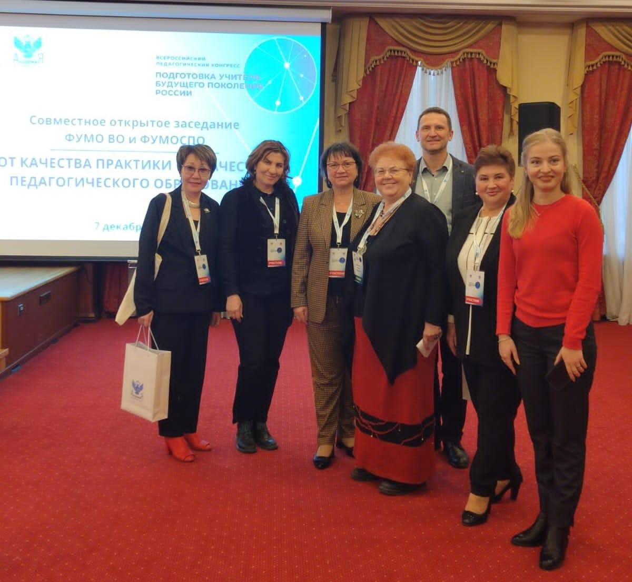
Заседания ФУМО СПО - ВО
Единство требований к качеству подготовки педагогических кадров (СПО-ВУЗ)
От качества практики – к качеству педагогического образования
Единый учебник

Slide 9
Форумы, конференции, вебинарные площадки, конкурсы
Международный форум «Евразийский образовательный диалог»
(г. Ярославль, совместно с ЯГПУ им. К. Д. Ушинского)
Международный педагогический конгресс «Устойчивое развитие образования: Миссия. Трансформации. Ресурсы» (г. Калининград, совместно с БФУ имени И. Канта)
Международный форум по педагогическому образованию (г. Казань, совместно с Казанским федеральным университетом)
Международный культурно-образовательный форум «Детство: самоценность настоящего» (г. Санкт-Петербург, совместно с РГПУ им. А. И. Герцена)
Всероссийский форум «Педагогическое образование в российском классическом университете» (г. Москва, совместно с РАО)
Всероссийская конференция «Развитие личностного потенциала: персонализация и цифровизация в образовании» (совместно с Фондом Сбербанка «Вклад в будущее»)

Slide 10
Проекты, ранее получившие поддержку ФУМО ВО «Образование и педагогические науки»
Научно-методическое обоснование единых подходов по разработке федерального государственного образовательного стандарта высшего педагогического образования следующего поколения (ФГОС 4.0).
Проект предполагал разработку пакета документов, в котором было дано научно-методическое обоснование единых подходов по разработке ФГОС 4.0. Исполнитель проекта: БФУ им. И. Канта (г. Калининград)
Сроки реализации проекта: июнь 2021 года – февраль 2022 года
Разработка комплекса образовательных технологических решений для цифрового образования в системе педагогического образования.
Исполнитель проекта: Псковский государственный университет
Сроки реализации проекта: июль – декабрь 2021 года Проект включал в себя разработку программы повышения квалификации «Образовательные технологические решения для цифрового образования в системе педагогического образования».
Сроки обучения – с 15 ноября 2021 г. по 18 декабря 2021 г.

Slide 11
Проекты при поддержке ФУМО ВО «Образование и педагогические науки»
Проект
«Межвузовский исследовательский центр «Новая дидактика» (координатор - ЯГПУ им. К.Д. Ушинского)
Проект «Вектор качества образования»
Лидер проектной идеи – коллектив лицея № 410 Пушкинского района Санкт-Петербурга. Организаторы – РГПУ имени А. И. Герцена и редакция научно-методического журнала «Управление качеством образования: теория и практика эффективного администрирования».
Консорциум Благотворительного Фонда «Вклад в будущее» «Развитие личностного потенциала в образовании»
Учреждён ведущими педагогическими университетами Российской Федерации в 2020 году.
Школьная неделя высоких технологий
и технопредпринимательства (образовательный проект
АНПО "Школьная лига")

Slide 12
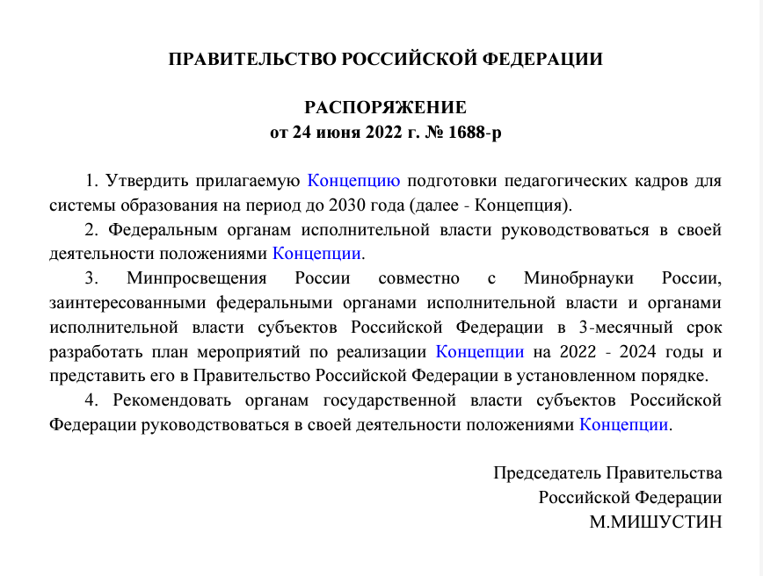
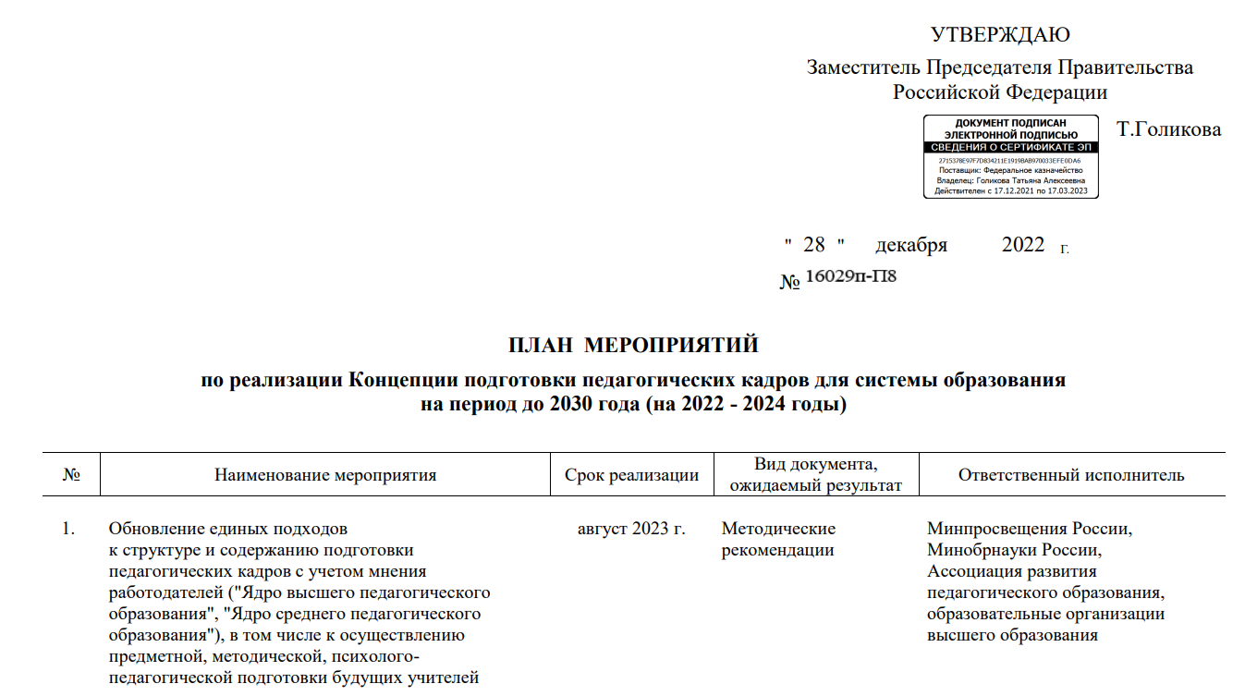
План мероприятий по реализации Концепции подготовки педагогических кадров (на 2022 -2024 годы)

Slide 13
План мероприятий по реализации Концепции подготовки педагогических кадров (на 2022 – 2024 годы)
Мероприятия Плана, в ответственные исполнители которых включено ФУМО:
Пункт 8 Плана мероприятий:
Разработка примерных оценочных материалов, позволяющих оценить систему подготовки педагогических кадров
Пункт 11 Плана мероприятий:
Разработка методики включения в программы подготовки педагогических кадров модулей, позволяющих получить выпускнику несколько квалификаций. Обновление содержания образовательных программ подготовки педагогических кадров в части включения модулей, позволяющих получить выпускнику несколько квалификаций (вожатый, педагог дополнительного образования и др.)
Пункт 16 Плана мероприятий:
Создание системы методической поддержки формирования цифровой грамотности и освоения актуальных цифровых сервисов студентами педагогических направлений подготовки

Slide 14
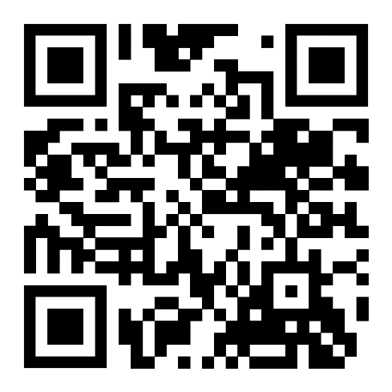
Приглашаем к сотрудничеству!
Наши контакты:
Сайт: https://fumoped.ru/
Почта: fumoped@gmail.com
Телефон: (812) 571-34-84

